Slide 1
Projektirányítás az informatikában
Ilyés Enikő - Langer Tamás nyomán

Slide 2
5. előadás - Tartalomból
Projekt tervezés (Folytatása)
Erőforrás-ütemezés
Költségvetés hozzárendelése
Kritikus lánc módszer
Projektkövetés
Projektzárás
A projekt utóélete: garancia, karbantartás, követés, ügyfélszolgálat

Slide 3
Erőforrás-ütemezés
Időelemzéssel eljutottunk egy optimális, elméleti ütemezéshez … feltételezve, hogy a szükséges erőforrás úgy áll rendelkezésre, ahogy a projekt leghatékonyabb végrehajtásához szükséges.
Következik az erőforrások hozzárendelése tevékenységekhez szakértelem és projektszerepek szerint.
Notes:
Egy projekt elindulhat úgy, hogy a logikai és fizikai erőforrások egymáshozrendelése csak a projekt első szakaszára történt meg. A tervezési fázisban nem kell még feltétlenül tudni, hogy kik lesznek a fejlesztők. Így az erőforrás-ütemezés olyan tervezési lépés, amely végigkísérheti a projektet.

Slide 4
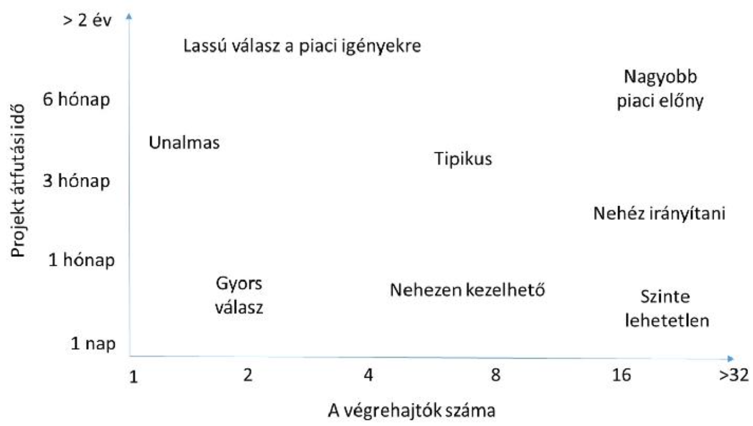
Projekt átfutási idő és a végrehajtók száma üzleti szempontból
Notes:
Egy projekt elindulhat úgy, hogy a logikai és fizikai erőforrások egymáshozrendelése csak a projekt első szakaszára történt meg. A tervezési fázisban nem kell még feltétlenül tudni, hogy kik lesznek a fejlesztők. Így az erőforrás-ütemezés olyan tervezési lépés, amely végigkísérheti a projektet.

Slide 5
Erőforrás-ütemezés
elérhető
szükséges

Slide 6
Erőforrás-ütemezés - előtt
1. tev.
2. tev.
3. tev.
4. tev
Erőforrás mennyiség
Túlterhelés
Rendelkezésre állás
Idő
Notes:
Ha kiosztottuk a logika vagy fizikai erőforrásokat, akkor egy ilyen helyzet alakulhat álatában alakul is) ki egy vagy több erőforrásra.

Slide 7
Erőforrás-ütemezés - után
1. tev.
2. tev.
3. tev.
4. tev
Erőforrás mennyiség
Rendelkezésre állás
Idő

Slide 8
Az erőforrások kiegyenlítése
1
2
3
4
5
6
7
8
9
10
11
12
13
14
15
16
17
18
19
20
21
22
23
24
25
26
A
Kiegyenlítés előtt
B
C
D
E
F
G
A
H
B
C
D
E
F
Kiegyenlítés után
G
H

Slide 9
Erőforrás-ütemezés – másik probléma
1. tev.
2. tev.
3. tev.
4. tev.
Erőforrás mennyiség
Rendelkezésre állás
Idő
Notes:
Ez a helyzet a projekt végrehajtása szempontjából nem problémás (hiszen mindig rendelkezésre áll a szükséges erőforrás), de eroforrásgazdálkodás szempontjából nem hatékony, hiszen nem biztos, hogy egy-egy napra vissza tudjuk adni a munkatársat, illetve a szabadon maradt töredékkapacitását ki tudjuk használni.

Slide 10
Az erőforrás-túlterhelés megoldásai
a szabad vagy a teljes időjáték felhasználásával, a nem kritikus tevékenységek eltolásával
további erőforrások bevonásával
erőforrás átcsoportosítással
túlórával
határidő eltolással
Az nem megoldás, ha úgy teszünk, mintha nem lenne!!!!

Slide 11
További erőforrások bevonása
Brooks (1974): egy késésben lévő projekthez további munkatársak adása további késést okoz.
Ez általánosságban igaz, de mindig mérlegelnünk kell:
A munkatársakon lévő nyomást
A túlórát: ha egy projektben állandó túlóra van, az management hiányosságra utal
A minőség romlását
A gyors munkaerő felvétel hátulütőit

Slide 12
Költségvetés hozzárendelése
Áru költség
(Fixáras) alvállalkozói költség
Élőmunka költség
saját
alvállalkozói
Egyéb (lehet vállalati döntéstől is függően):
utazás
oktatási költség (extra)
helyiség bérlet
kommunikációs költség
reprezentáció
stb.
Notes:
Nem teljesen jó elnevezés az élőmunka költség, hiszen az fixáras alvállalkozó költség is tartalmaz élőmunkát, de az számunkra átadott termékként jelentkezik.
Az, hogy az egyéb költségek közül mi terhelődik a projektre vállalati kalkulációs kérdés és bizonyos értelemben része a vállalati kultúrának. Az egyéb költségelemek java részét számolhatjuk vállalati általános (szervezeti) költségbe és így az embernap árat növelő tényezővé válik, illetve terhelhetjük közvetlenül a projektre.
Ha projektre terheljük annak előnye, hogy igazságosabb gazdálkodás, jobban ösztönöz takarékosságra és jobban látszanak a projekt valós költségei.
Hátránya, hogy több adminisztrációt igényel és esetleg olyan elemekkel kezd el takarékoskodni a projekt, ami ellentmond a vállalati kultúrának (pl az egy főre jutó irodai terület).
Szintén vállalati politika, hogy az oktatási költségek közül mi terhelődik a projektre, hiszen kevés olyan megszerzett tudás van, amely csak egy projektben használható fel.

Slide 13
Az élőmunka-költség meghatározása
Munkaerő egy időegységének költsége szorozva a felhasznált időegységek számával
(A felhasznált időegység nem biztos, hogy a projekttervben szereplő felhasználási időtartam, mert nem biztos, hogy a rövid szabad időszakok kihasználhatók.)
Időegység költsége lehet:
Egyéni tényleges költség
Szakértői/szerepköri kategóriánkénti átalányköltség
Megkülönböztetés nélküli vállalati átalányköltség
Notes:
Az, hogy az időegység költségszámításánál mely modellt választjuk szintén a vállalati politika és kultúra része. Minél pontosabb annál több adminisztrációt igényel, viszont annál jobban mutatja a tényleges költségeket.

Slide 14
Kritikus lánc módszer
Dr. Eliyahu Goldratt
Középpontban a
projektterv bizonytalanságai és a
nehezen megkapható erőforrások
Notes:
Eliyahu Goldratt: Critical Chain, a business novell, North River Press; (April 1, 1997)
A projekt időzítés sokban hasonlít gyárhoz amennyiben a munka tevékenység soron megy keresztül hasonlóan a gyár gépsorához.
Minden szervezetben vannak szűk keresztmetszetek. Ilyenek a vállalat kulcs műszaki szakemberei.
A tevékenységek azon láncát, ahol ezen kritikus (kulcs) erőforrásokat kell használni nevezi kritikus láncnak. Nem baj, ha bizonyos más erőforrások valamennyit állnak, ha ezen kulcs erőforrások folyamatosan dolgoznak. (Hasonlóan a gyárhoz).
Tehát egy tevékenység kritikusnak minősülhet a kritikus út módszer vagy nehezen megkapható erőforrás miatt.
Fontos észrevenni, hogy a kritkus út és a kritikus lánc nem ugyanaz. A kritikus út olyan leghosszabb út a hálóban, ahol csak a tevékenységek egymásutániságát tekintettük. A kritikus lánc az a leghosszabb út a hálóban, ahol mind a tevékenységek egymásutániságát, mind az szükséges erőforrásokat figyelembe vettük.

Slide 15
Kritikus lánc módszer (példa)
Kritikus út
1A
1B
1C
Biztonsági
puffer
1D
1E
Projekt
puffer
Kritikus
lánc
2A
Biztonsági
puffer
2B
Projekt
határidő
Legkorábbi
befejezés
3A
Biztonsági
puffer
3B
Idő
Notes:
A biztonsági pufferek a kritikus lánc tevékenységeinek a védelmére szolgálnak az ellen, hogy a megelőző tevékenységek belecsússzanak.
A biztonsági puffer méretezése fontos kérdés a kritikus lánc módszernél. Ökölszabály lehet, hogy annyi százaléka legyen az általa pufferelt tevékenységek idejének, amilyen valószínűséggel az azokra vonatkozó becslések nem teljesednek. A biztonsági pufferek a tervezés bizonytalanságát hivatottak kivédeni.
Sajnos egyenlőre a PM eszközök nem nagyon támogatják a bizonytalanság kezelését. Ezért ezeket a biztonsági puffereket explicit kell beszúrni.
A biztonsági pufferek jól használhatók a projektek követésénél is (lásd később).

Slide 16
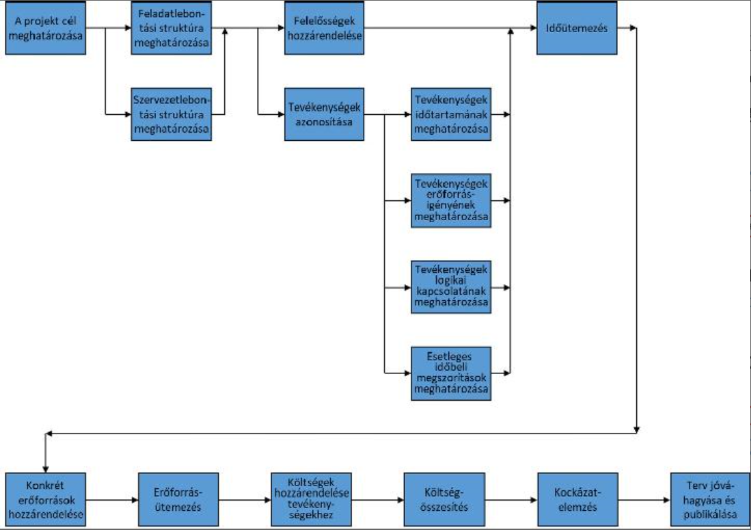
A projekttervezés hálóterve

Slide 17
Vezérlés = Követés + Cselekvés
Információgyűjtés
Adatösszesítés
Elemzés és következtetés
KÖVETÉS
CSELEKVÉS
Döntés/Jóváhagyás
A terv módosítása
A módosított terv közreadása/visszacsatolás

Slide 18
Információgyűjtés
Informális kommunikáció
Űrlapok
Számítógépes kimenet/terv frissítés
Idő, költség, munkaterhelés
Jelentések
Gyűlések
Szemlék

Slide 19
Miért van szükség óraelszámolásra?
Követi az emberi erőforrás felhasználását
a projektre („fizetős” tevékenységre)
nem-projektre
Távollét (pl. betegség, szabi, tanulás)
Improduktív (de hasznos tevékenység) pl. ajánlatadás, kereskedelem, marketingtámogatás
Állásidő
Követheti a ledolgozott órákat, túlórákat (ha ez cél)
Követheti az egyes projekt és nem-projekt tevékenységekre fordított órákat, a hátra levő órákat illetve a befejezéshez szükséges becsült órákat
Notes:
Munkatársak nem szeretik kitölteni. De tudomásul kell venni fontosságát. E nélkül egy vállalata nem látja, hogy mire mennek el az erőforrásai (pénze), nem látja, hogy mely tevékenysége mibe kerül. Nem tud tervezni, nem tudja eldönteni, hogy mely tevékenysége volt veszteséges (és ezért abba érdemes hagyni), hol kell javítani. Nem tudja megmondani, hogy még mennyi munka van hátra egy projektből, hiszen nem tudja azt sem, hogy ami eddig elkészült az mibe került.
Egy vállalat két ok miatt lehet veszteséges ( vagy ezek kombinációja miatt):
A projektjei több erőforrást emésztettek fel, mint amennyit terveztek amikor a projekt árát meghatározták
Sok az állás idő, vagy a nem tervezett improduktív tevékenység a cégnél.
Tehát lehet, hogy egy vállalat minden projektje költséghatáron belül van (azaz nyereséges), de a vállalat veszteséges, mert sokat állnak a munkatársai (pl. mert nincs elég projekt).
De az is lehet, hogy minden munkatárs ideje teljesen ki van töltve projektmunkával, de a vállalat veszteséges, mert a projektek rendre több erőforrást használnak fel a ossz becslés, vagy a nem hatékony munkaszervezés miatt.
Az a vállalati kultúra része, hogy az óraelszámolásokat mennyire használják fel az egyének ellenőrzésére, vagy csak az erőforrás-gazdálkodás követésére. Az utóbbi esetben a munkatársak sokkal kooperatívabbak egy jó szellemű cégnél.

Slide 20
Állapotjelentés
A projektet felügyelő szervezet, a projekttulajdonos és az ügyfél tájékoztatása a projekt állapotáról.
Ajánlott a heti gyakoriság, de mindenképpen a PDD-ben meghatározott gyakorisággal.
Az alapja (napirendje) a rendszeres projektvezetői megbeszéléseknek.

Slide 21
Állapotjelentések gyakorisága
 | Alacsony kockázat | Közepes kockázat | Magas kockázat
Kisebb projekt (< 20 emberhónap) | Havi | Havi | Kétheti
Közepes projekt (20 – 100 emberhónap) | Kétheti | Kétheti | Heti
Nagy projekt | Kétheti | Heti | Heti

Slide 22
Az állapotjelentés tartalma 1
Azonosítás
Időszak általános összefoglalása
Időszak eseményei
Elvégzett feladatok, feladatok készültsége
Nyitott kérdések, problémák

Slide 23
Az állapotjelentés tartalma 2
Következő időszak feladatai, eseményei
Szerződés szerinti ütemezés és egyeztetett eltérések
Azonosított kockázatok és azok változása
Változási kérelmek és azok állapota
Egyéb
A következő állapotjelentés időpontja

Slide 24
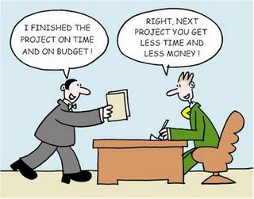
Mikor fejeződik be a projekt?
?

Slide 25
Projekt lezárás
Befejeződhet egy projekt, mert
teljesült a projekt cél
vagy
a cél elérése előtt
üzleti okokból
műszaki okokból
a terjedelmének jelentős megváltozása miatt
időzítési okokból
költségvetési okokból
minőségi okokból
politikai okokból
emberi okokból
Notes:
Politikai ok, hogy valamilyen érdekcsoport személyes érdeke ellenére van a projekt, és ez a csoport „felülkerekedik”.

Slide 26
A projekt leállítása
Ha kell, állítsuk le a projektet. Nem menthető meg a projekt, ha
A szponzor már nem támogatja
A projekt által kielégített üzleti elvárások már nem érvényesek
A technológiai változás már túlhaladottá tette a leszállítandót
Az üzleti modell már nem állja meg a helyét
De vannak helyzetek, amikor egyszerűen nem állíthatjuk meg a projektet.
Pl. Új törvényi szabályozásnak való megfelelési kényszer

Slide 27
Mikor fejeződik be a projekt?
MEGVALÓSÍTÁS
ÁTADÁS
ELFOGADÁS
GARANCIÁLIS IDŐSZAK

Slide 28
Projektzáró dokumentum tartalma
A projekt adatai
pl. projekt megnevezése, projekt azonosító, projekt kezdésének időpontja, projekttulajdonos, projektvezető, projekt tagok, tervezett és tényleges átfutási idő, teljes árbevétel, emberi erőforrás, költségek, egyéb anyagi ráfordítások (beszerzések), anyagmentes nettó árbevétel, tervezett és tényleges ráfordítás (költség), ráfordított ember - napok száma
A projekt lezárását követő teendők
A minőségügyi rendszerre vonatkozó tapasztalatok
A vevő elégedettségére vonatkozó adatok
A projekt értékelése
Egyéb megjegyzések

Slide 29
Mi történik a projekt lezárása után
Üzemeltetés
Garanciális hibajavítás
Karbantartás (a garanciális időn túl)
Támogató ügyeleti és készenléti tevékenység (5×8-tól 7×24-ig)
Követés (pl. törvényi előírások változásához, illetve megváltozott alap és kapcsolódó szoftverekhez illesztés)
Továbbfejlesztés (új igények megvalósítása)
Notes:
Az üzemeltetés kívül esik tematikánkon. A garanciális hibajavítás, karbantartás, valamint a támogató ügyeleti és készenléti tevékenység egy tőről fakad csak az napi rendelkezésre állásban, illetve a megrendelő és a vállalkozó közötti elszámolás módjában különbözik. Mindegyik esetben arról van szó, hogy az ügyfél a rendszer működésében valamilyen rendellenességet észlel, és azt várja a vállalkozótól, hogy hárítsa el. A követés tekinthető egy fajta továbbfejlesztésnek

Slide 30

Jó éjszakát …

